Slide 1



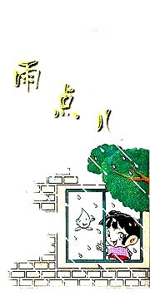
● 猜一猜：
千条线，万条线，落到水里看不见。
谜底：雨

Slide 2


2. 雨点

Slide 3

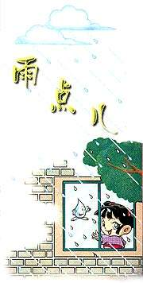
我会读书： quān biāo
一 读 二 圈 三 标 四 想

Slide 4

自读课文
要求
1、先认真读课文，圈出生字，标出小节，读顺课文。
2、学习生字新词,做到书写规范。
3、最后想想雨点落进了哪些地方？

Slide 5
2、雨点
雨点落进池塘里，
在池塘里睡觉。
雨点落进小溪里，
在小溪里散步。
雨点落进江河里，
在江河里奔跑。
雨点落进海洋里，
在海洋里跳跃。

Slide 6


我会认
luò
jìn
jiào
sàn
bù
落
进
觉
散
步
落空
进来
睡觉
分散
步行

Slide 7
我会认
pǎo
hǎi
yánɡ
yuè
跑
海
洋
跃
跑步
大海
海洋
跳跃

Slide 8
我会画
luò jìn
shuì jiào
xiǎo xī
sàn bù
落 进
睡 觉
小 溪
散步
jiāng hé
bēn pǎo
hǎi yáng
tiào yuè
江 河
奔 跑
海 洋
跳 跃

Slide 9


我会想
聪明的孩子带着问题自由读课文：请你们再用心地读一读课文，用“ ”标出在哪里？
1、雨点落进了哪些地方？
雨点落进 、 、
和

Slide 10
我会说
有的雨点落到（ ）
有的（ ）
有的落到 （ ）
还有的落到（ ）

Slide 11
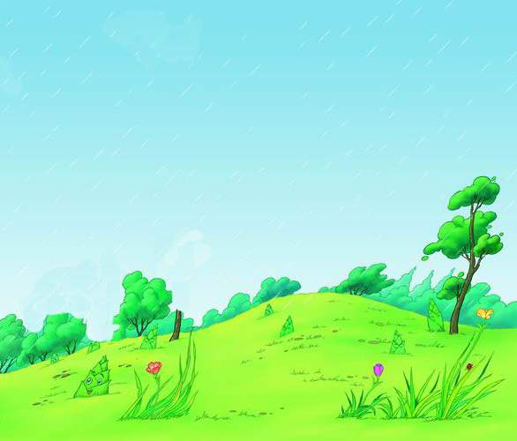
luò
落
落进
落叶

Slide 12
jìn
进
进步
上进

Slide 13
jiào
觉
jiào
午觉
听觉
jué

Slide 14
sàn
散
散步
分散

Slide 15
bù
步
步子
正步

Slide 16
第二课时
自由读课文，回顾一下课文：
1、雨点落进了哪些地方？
雨点落进 、 、
和

Slide 17
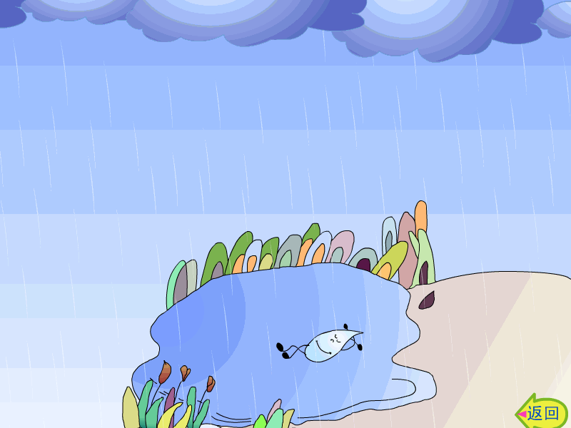





雨点落进：池塘、小溪、江河、海洋里都做了些什么呢？
请你们再用心地读一读课文，用“。。。”标出在哪里？用“∆∆∆”标出干什么？
小溪
池塘
海洋
江河

Slide 18
小组合作学习，完成下面的填空。
1.雨点落进池塘里，在池塘里（ ）。
睡觉
散步
2.雨点落进小溪里，在小溪里（ ）。
3.雨点落进江河里，在江河里（ ）。
奔跑
4.雨点落进海洋里，在海洋里（ ）。
跳跃

Slide 19
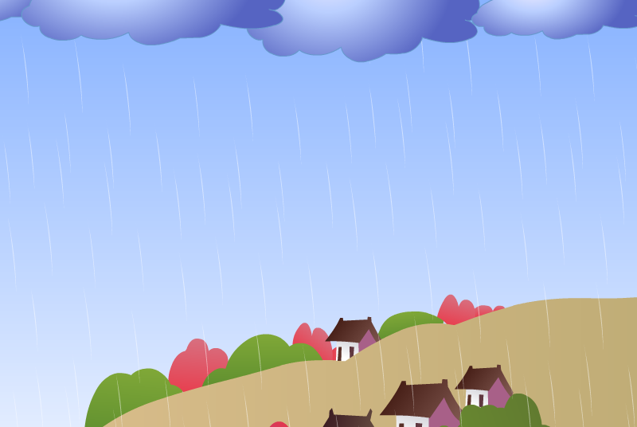

说一说：
我是一个小雨点,我要到( )。

Slide 20


想想 说说
雨点落在雨伞上，
在雨伞上（ ）。
雨点落在田地里，
在田地里（ ）。
雨点落在小草上，
在小草上（ ）。
雨点落在（ ），
在（ ）。

Slide 21
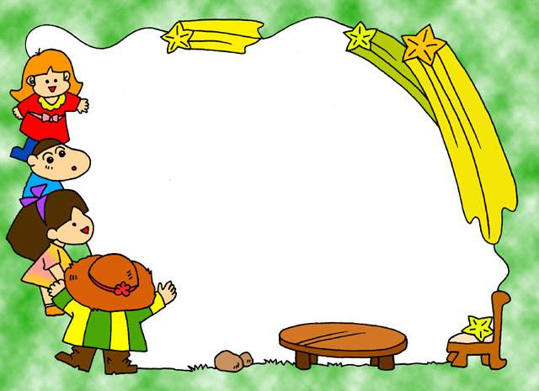
雨点
雨点落进花丛里，在花丛里唱歌。
雨点落进雨伞上，在雨伞上跳舞。
雨点落进树林里，在树林里捉迷藏。
雨点落进喷泉里，在喷泉里洗澡。
雨点落进荷叶上，在荷叶上打滚。
雨点落进玻璃上，在玻璃上滑行。

Slide 22
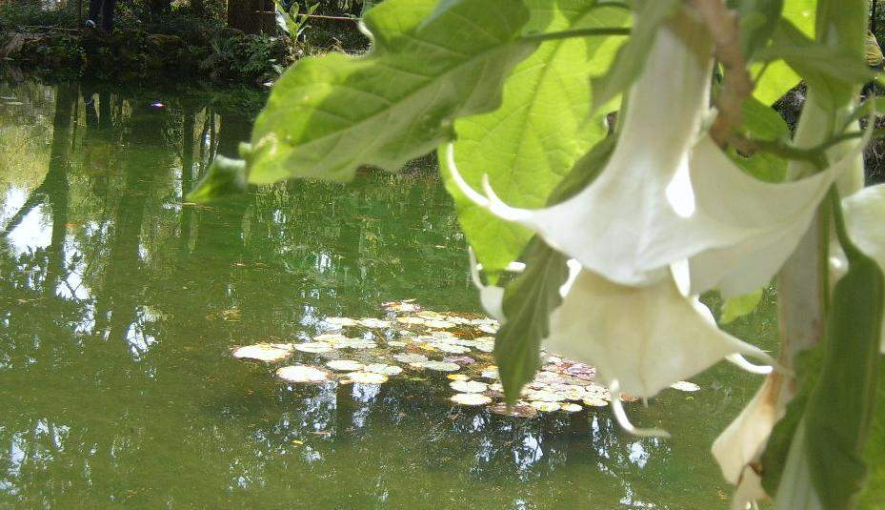
池塘

Slide 23
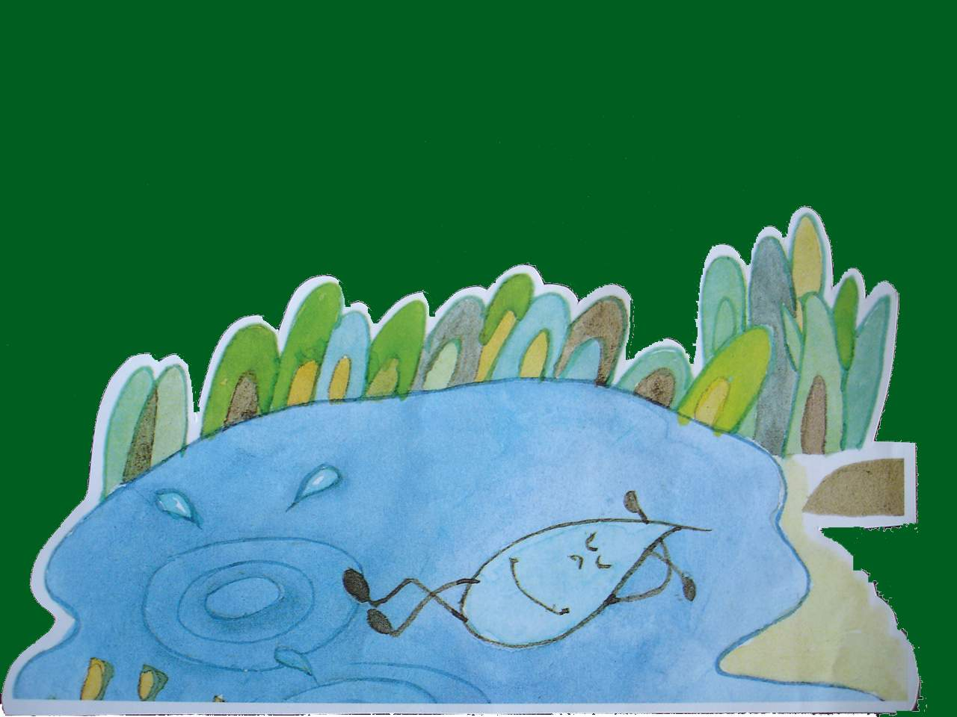
雨点落进池塘里，
在池塘里睡觉。

Slide 24
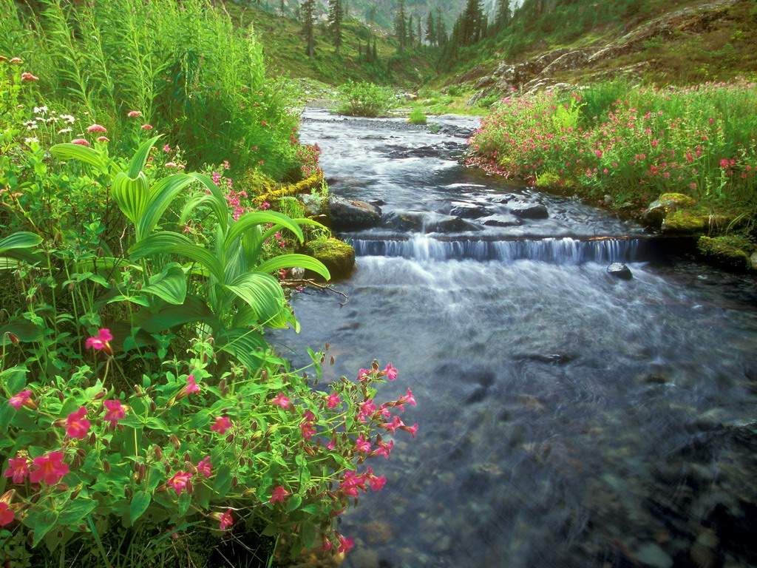
小溪

Slide 25
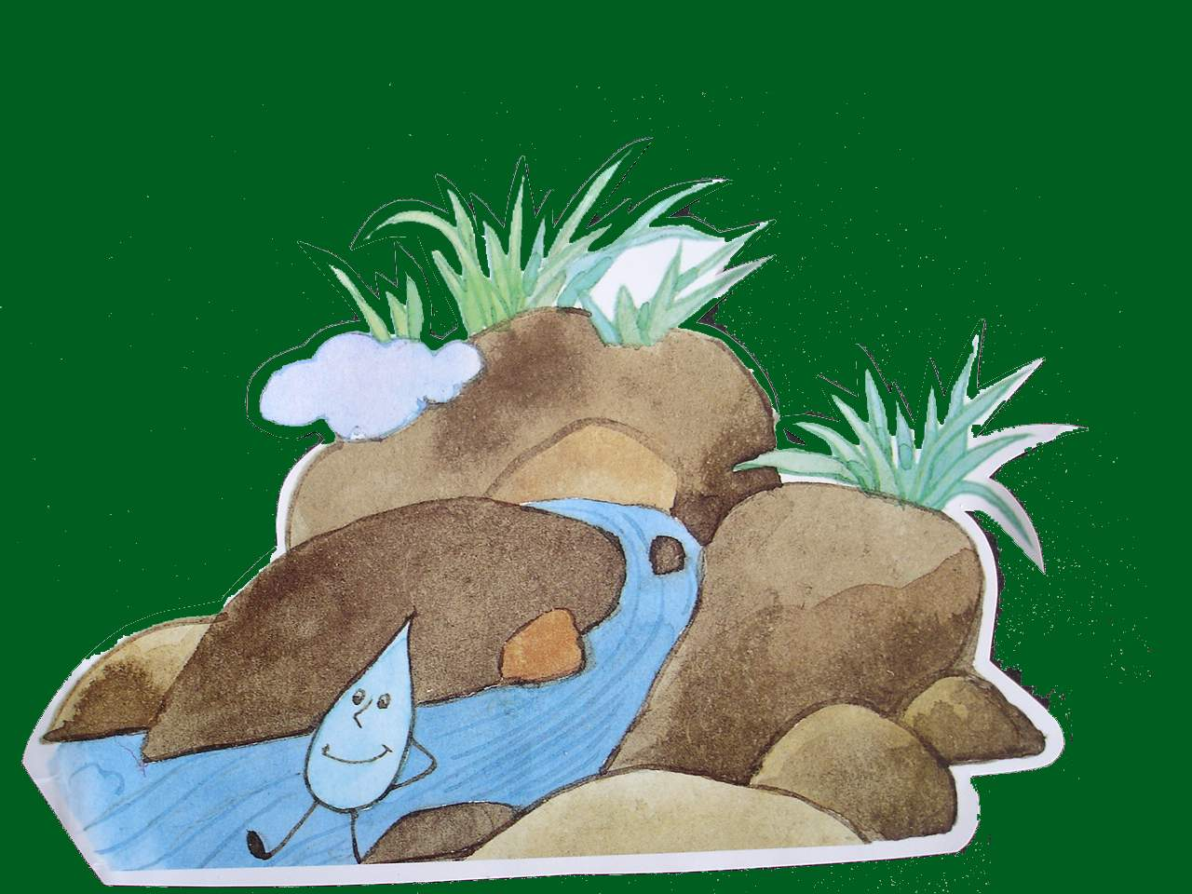
雨点落进小溪里，
在小溪里散步。

Slide 26
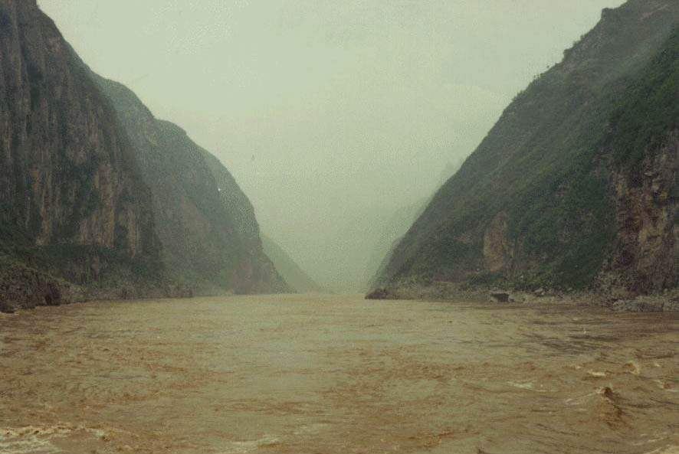
江河

Slide 27
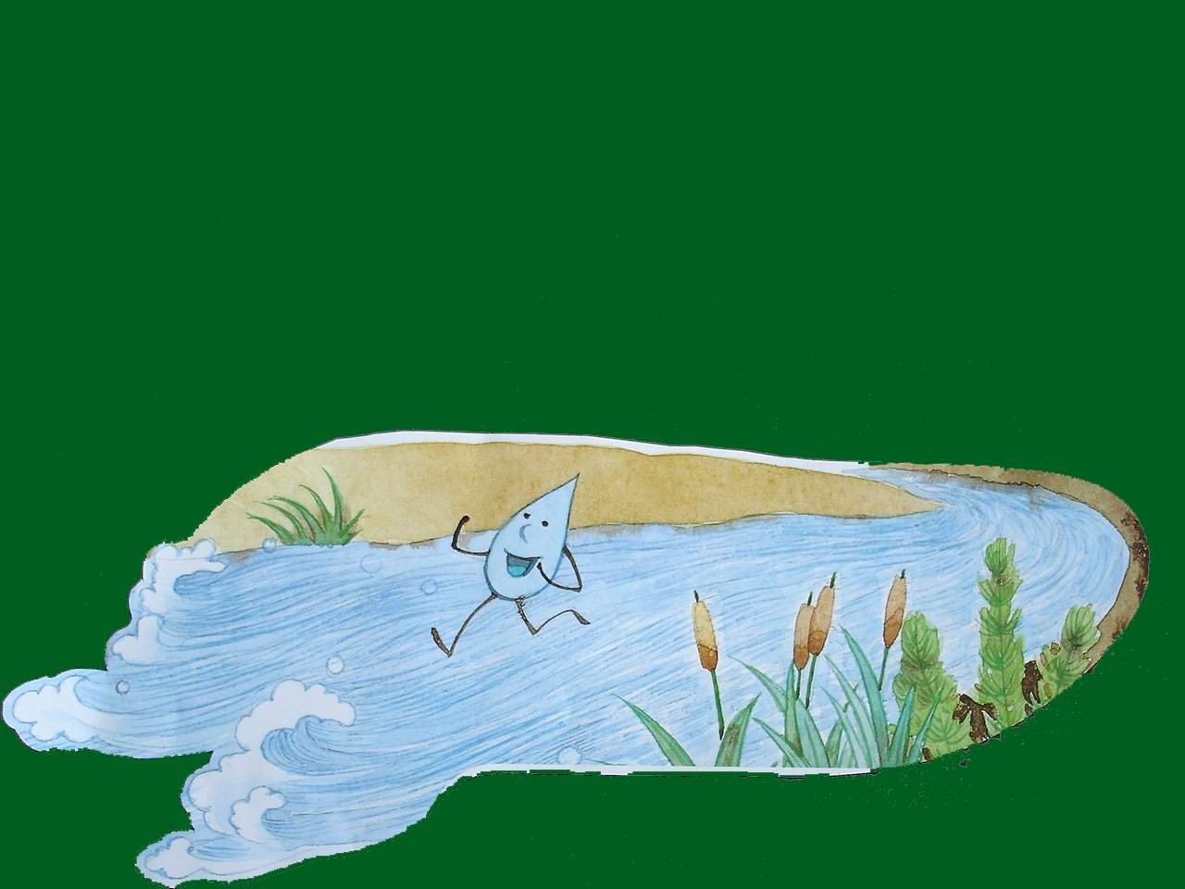
雨点落进江河里，
在江河里奔跑。

Slide 28
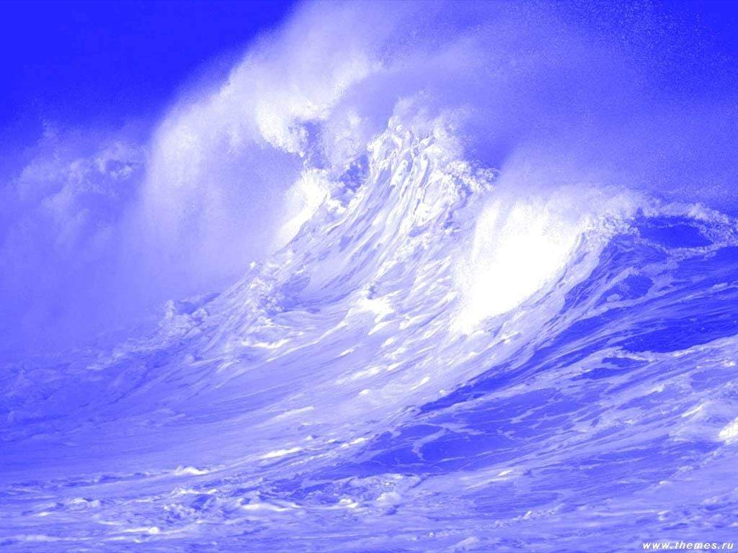
海洋

Slide 29
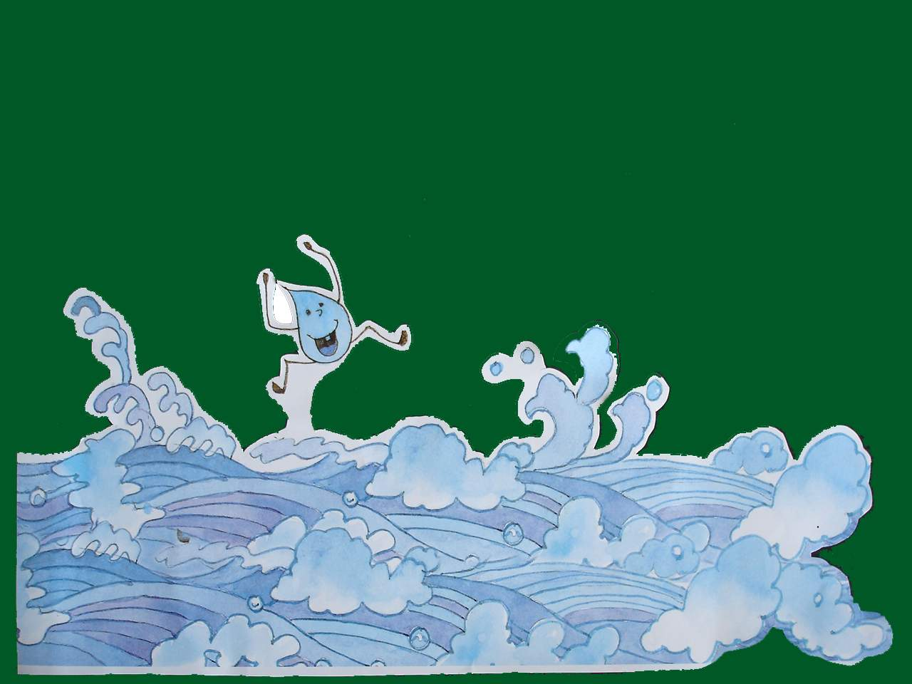
雨点落进海洋里，
在海洋里跳跃。

Slide 30
雨点
，
在
。

Slide 31
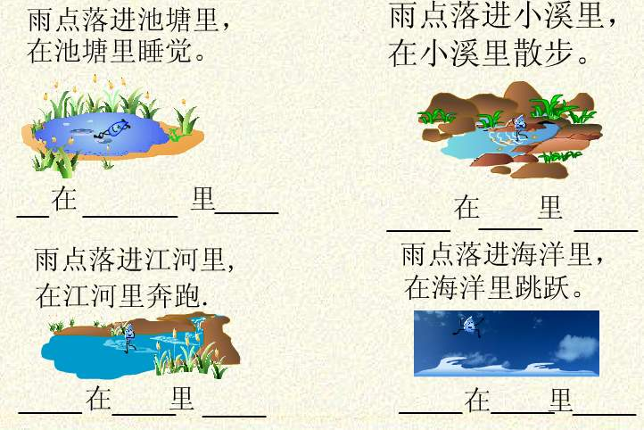
雨点
池塘
睡觉
雨点
小溪
散步
雨点
江河
奔跑
雨点
海洋
跳跃

Slide 32
填空
雨点
在
海洋里
跳跃
谁
在
什么地方
干
什么
小鸟
在
天空中
飞翔

Slide 33
pǎo
跑
跑步
奔跑

Slide 34
hǎi
海
大海
海面

Slide 35
yáng
洋
海洋
洋人

Slide 36
yuè
跃
跳跃
飞跃

